Slide 1
Socialt arbejde og samskabelse – Hvor skal initiativet tages?

Slide 2
Hvem er jeg?
Ruth Gøjsen
Cand.merc.psyk
Arbejder med ledelsesudvikling, procesfacilitering og samskabelse
Konsulent i COK og lige om lidt i DeltagerDanmark
Forkvinde i MEDBoRGERNE
Kontakt: ruth@medborgerne.dk tlf: 24944388

Slide 3
Samskabelse –
Ordet på alles læber

Slide 4
Hvorfor er de opstået?
social innovation
Innovation designtænkning
social kapital samskabelse Netværksledelse
relationel ledelse medborgerskabelse, co-creation
co-production kommune 3.0 samproduktion
medarbejderdreven innovation
Hvad betyder de for jeres rolle?
Notes:
Tal sammen to og to

Slide 5
Hvorfor samskabelse?
Tre mulige grunde:
Økonomi/ressourcer – aktivere ressourcer i samfundet, der ikke har været i spil før
Kvalitet og etik – komme i øjenhøjde med borgere og sikre ”det gode liv”
Demokrati – ønske om et mere direkte demokrati med inddragelse af borgerne i, hvordan velfærdsydelserne tilrettelægges
Er der flere?
Notes:
Fra Jens Ulrich
Måske også:
Fornyet innovationskraft – flere gode hoveder, til at skabe nye løsninger, ”vi er alle eksperter på vores eget liv
Ejerskab til beslutninger

Slide 6
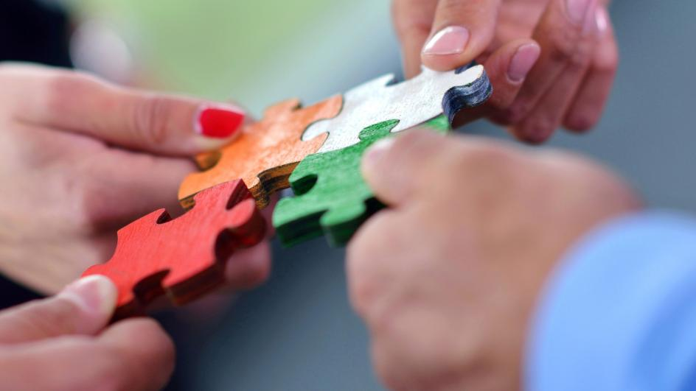
Svar på en velfærdsudfordring
Men…
Hvad taler vi om, når vi taler om samskabelse?
Forstår alle ”om det runde bord” det samme om samskabelse?
Er vi enige om processen?
Er vi enige om præmisserne
– og mandatet for processen?

Slide 7
En typologi over samskabelse
UFORUDSIGELIGHED
Ligeværdig samskabelse
Facliterende samskabelse
BORGERE/
VIRKSOMHEDER/
CIVILSAMFUNDET SOM CENTRALE AKTØRER
KOMMUNEN
SOM CENTRAL
AKTØR
A B
C D
Styret samskabelse
Ansvarliggørende samskabelse
FORUDSIGELIGHED

Slide 8
En typologi over samskabelse
UFORUDSIGELIGHED
Ligeværdig samskabelse
Medarbejderen sidder med ved der runde bord
Facliterende samskabelse
Medarbejderen står faciliterende ved siden af det runde bord
BORGERE/
VIRKSOMHEDER/
CIVILSAMFUNDET SOM CENTRALE AKTØRER
KOMMUNEN
SOM CENTRAL
AKTØR
A B
C D
Styret samskabelse
Medarbejderen sidder for enden
af det runde bord i en definerende og besluttende rolle
Ansvarliggørende samskabelse
Medarbejderen sidder for enden af det runde bord i en målsættende og motiverende rolle
FORUDSIGELIGHED

Slide 9
”Enten sidder man med ved bordet eller også er man på menuen”
Neil Jameson

Slide 10
Mere for mindre?
ELLER
Noget andet og bedre?

Slide 11
“Demokratiet kan aldrig sikres - netop fordi det ikke er et system, der skal gennemføres, men en livsform, der skal tilegnes. Det drejer sig om et sindelag, der ikke erhverves én gang for alle, men som skal bibringes hvert nyt slægtsled.” – Hal Koch

Slide 12
Har civilsamfundet og borgeren mistet sin slagkraft?

Slide 13
Tre udfordringer i mødet med kommunen

Slide 14
1: Vi passer ikke ind i de vante kasser

Slide 15
2: Vi er ikke til at styre

Slide 16
3: Vi vil ikke samarbejde

Slide 17
“Store virksomheder organiserer sig, små virksomheder organiserer sig, selv kriminelle organiserer sig. Men de fleste i civilsamfundet undlader at organisere sig fordi de tror, at det, at de ikke behøver at forhandle med andre, gør dem frie. Men i virkeligheden gør det dem svage.”
- Neil Jameson

Slide 18
Det handler om magt

Slide 19
Det handler om ligeværd og empowerment

Slide 20
The iron rule of community organising:
“Gør aldrig for andre, hvad
de kan gøre for sig selv.”

Slide 21
Derfor startede vi MEDBoRGERNE

Slide 22
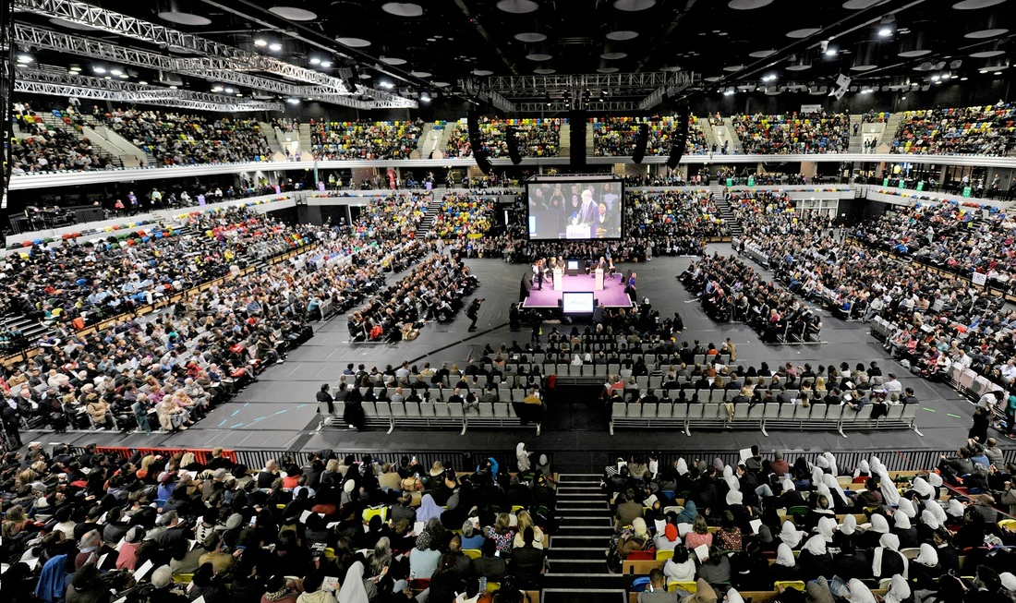
Notes:
Kort intro til Citizens UK, der er er det gennemgående eksempel i det følgende på, hvordan community organising fungerer i praksis:

Slide 23
At samles om det fælles bedste

Slide 24
At skabe ligeværdige relationer og handlekraft

Slide 25
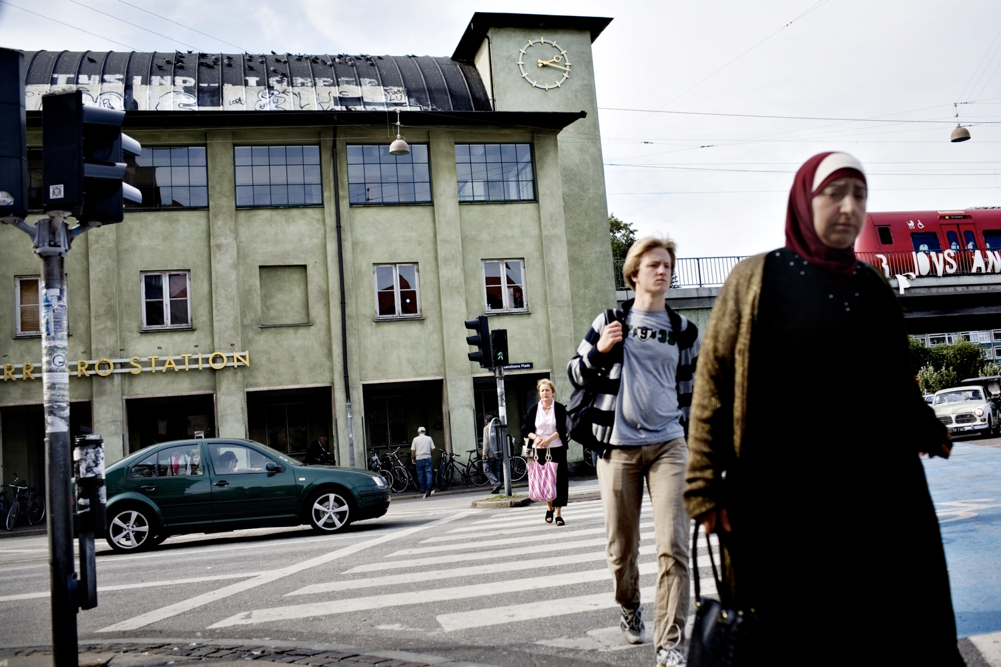
At skabe ligeværdige relationer og handlekraft

Slide 26
Hvordan gør man?
Vi drikker tusind kopper kaffe
Vi opbygger relationer
Vi afdækker egeninteresser og bekymringer
Vi lytter
Vi organiserer
Vi skaber forbindelser
Vi laver kampagner og forhandler

Slide 27
Hvad kan community organising tilbyde jeres praksis?
Hvad betyder initiativets ophav for kvaliteten af jeres arbejde?
Hvor meget kan og skal kommunen give slip?
Hvor meget kan borgeren og civilsamfundet forventes at gøre for sig selv?

Slide 28
Hvem er jeg?
Allan Aagaard

Slide 29
1: Mange virksomheder har ikke de kompetencer der skal til for at støtte og bevare ”sårbare” mennesker.

Slide 30
2: Mange virksomheder har ikke en kultur hvor man tager ansvar for at bevare de ”sårbare” i virksomheden. ”Det er behandlingssystemets opgave. ”

Slide 31
3: Virksomhedernes ønske om ”profitmaksimering” gør at man fravælger de medarbejdere som ikke giver nok afkast. Måske forstærkes det af at nogle ansatte ikke kan leve op til de krav der stilles og derfor pådrager sig skader.

Slide 32
4: Behandlingssystemet er for dårligt til at kommunikere med virksomhederne og støtte virksomhederne i hvordan man håndterer de sårbare mennesker. Måske mangler der også tillid til at turde/ville interagere med virksomheder?

Slide 33
5: Behandlingssystemet har en indbygget inerti der ”fastholder” de sårbare i systemet. ”Det er vores område”. Så sagt på moderne dansk så er der for meget ”ananas i egen juice”

Slide 34
6: Som klient/patient accepterer alt for mange at man nu havner i den bås og overgiver sig til behandlingssystemet, bl.a. også som en følge af de 5 forrige hypoteser.

Slide 35
1: Mange virksomheder har ikke de kompetencer der skal til for at støtte og bevare ”sårbare” mennesker.
2: Mange virksomheder har ikke en kultur hvor man tager ansvar for at bevare de ”sårbare” i virksomheden. ”Det er behandlingssystemets opgave. ”
3: Virksomhedernes ønske om ”profitmaksimering” gør at man fravælger de medarbejdere som ikke giver nok afkast. Måske forstærkes det af at nogle ansatte ikke kan leve op til de krav der stilles og derfor pådrager sig skader.
4: Behandlingssystemet er for dårligt til at kommunikere med virksomhederne og støtte virksomhederne i hvordan man håndterer de sårbare mennesker. Måske mangler der også tillid til at turde/ville interagere med virksomheder?
5: Behandlingssystemet har en indbygget inerti der ”fastholder” de sårbare i systemet. ”Det er vores område”. Så sagt på moderne dansk så er der for meget ”ananas i egen juice”
6: Som klient/patient accepterer alt for mange at man nu havner i den bås og overgiver sig til behandlingssystemet, bl.a. også som en følge af de 5 forrige hypoteser.

Slide 36
Opsamling
Hvad tager du med fra denne workshop?
Hvem skal du invitere på kaffe når du kommer hjem?
Hvor er det vigtigt at tage initiativet op til revision i din praksis?

